Slide 1
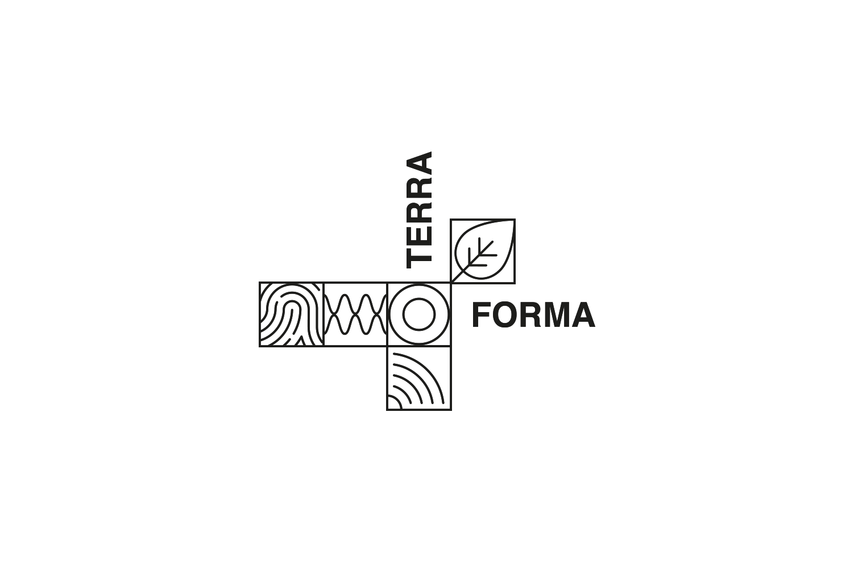


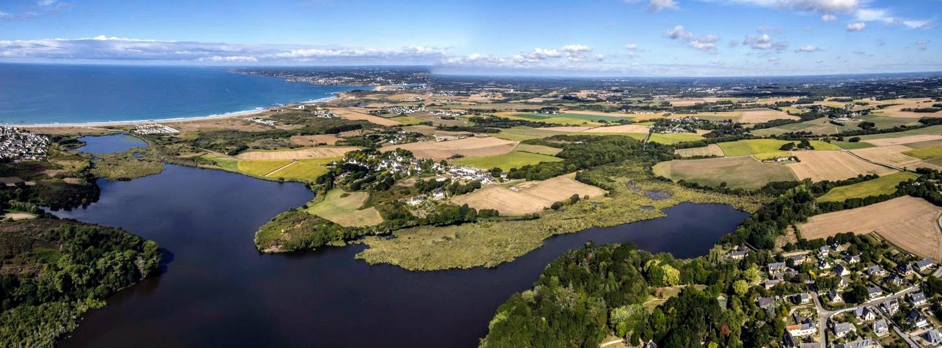
TERRA FORMA – 2021-2028
« Investment for Future » program
RESSOURCERIE ResCap’E
Eclipse IoT Day, January 19th 2023 @Grenoble
Laurent Royer, Laboratoire de Physique de Clermont-CNRS, University of Clermont Auvergne
The TERRA FORMA Collaboration

Slide 2
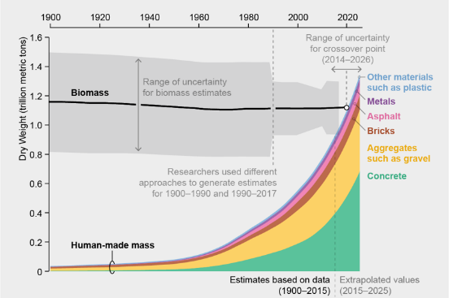
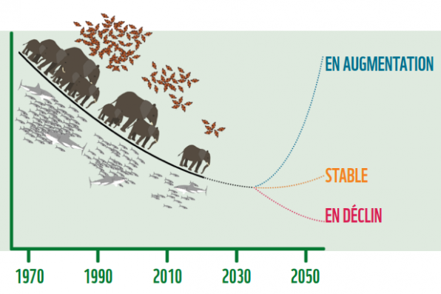
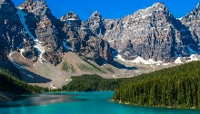

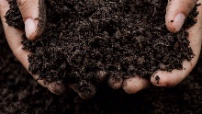
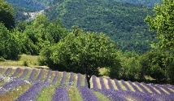
Innovative sensor networks to understand the Planet Habitability
Anthropocene: proposed geological epoch dating from the commencement of significant human impact on Earth's geology and ecosystems
Terra Forma project will help to understand the Planet Habitability
4 key challenges for Planet Hab.
Water ressources
Chemical pressure
Soil capital
Biodiversity habitats
Biodiversity collapse of 68% since 1970. WWF 2020
To understand
Development of:
Smart sensors
Communication infrastructures
Social infrastructure¹
Innovative sensor networks deployed at environmental observation sites
¹ TF must be connected to the society to produce the needed social change for better social ecosystems more resilient and sustainable

Slide 3
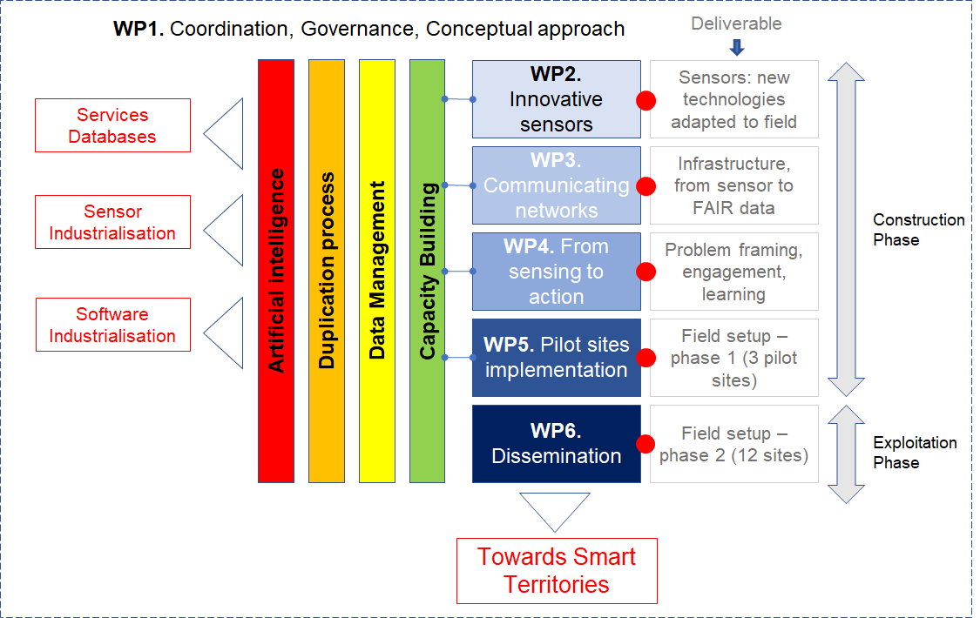
Some keys figures of Terra Forma project
Organization of the project
Terra Forma project is:
Collaboration of 42 Laboratories
from11 Universities, 11 Institutes of Research
Budget of 9.6M€
From 2022 to 2029
6 work packages
FR
➔ WP2 dedicated to the development of innovative sensors adapted to field
➔ WP3 dedicated to the building of the infrastructure to collect, transmit and manage the data

Slide 4
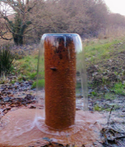
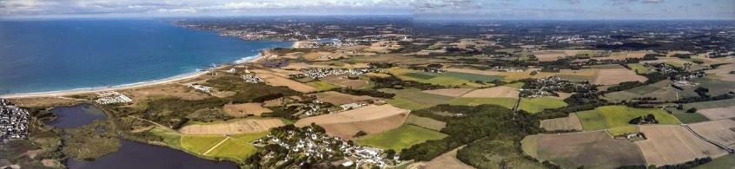
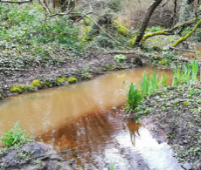
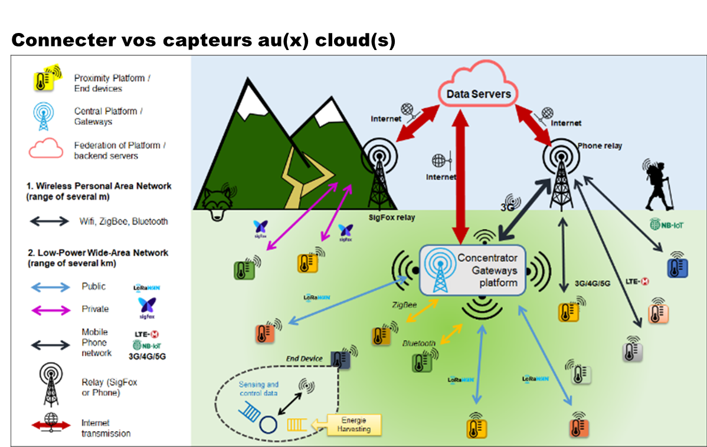
WP3 de Terra Forma
Grande diversité des besoins, contraintes, technos ….
Nombreuses solutions technologiques développées dans nos labos
Des expertises/savoir-faire à partager
Un projet TF structurant
Un réseau métier RTCE très actif
➔ un outil de partage à créer

Slide 5
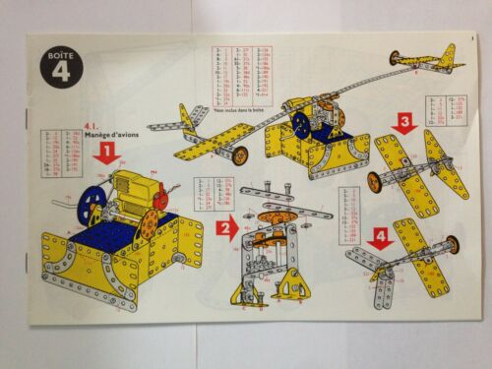
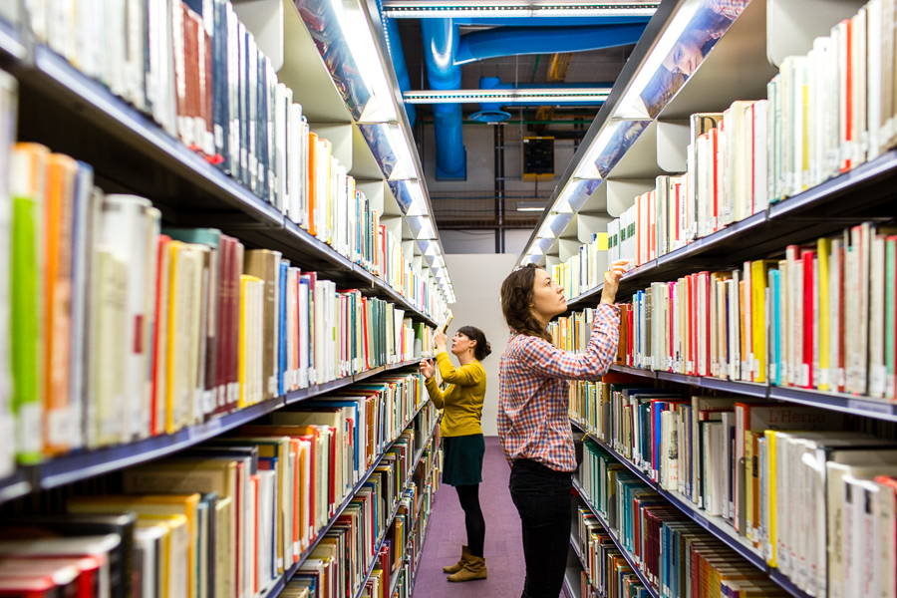
ResCap’E: a catalog of technical solutions from and for the environmental research community
Know-how
New systems
ResCap’E
Electronics
Smart systems
Integration, packaging
On-site deployment and use
Energy Harvesting
Measurement in environment
Developed systems
Control
Embedded Memories
Power supply
Complete Instruments
Packages
Communication
Sensors
Localisation
06.02.23

Slide 6
Ressourcerie Capteurs pour l’Environnement
ResCap’E
Arguments:
gain de temps
gain d’argent
gain en fonctionnalités
gain en qualité
gain en flexibilité (changement techno)
« ciment » d’une communauté
contexte favorable
  Projet Terra Forma (€€ ?)
  Communauté RTCE
  → forte volonté « de partager »
  Communauté RdE
  Communautés RZA, OZCAR, …
Contre-Arguments:
trop ambitieux: « si ça n’existe pas, c’est qu’il y a une (bonne) raison ! »
nécessité d’un catalogue étoffé et vivant
pas le temps/motivation pour partager (doc)
limite de l’Open Source (récupération industrielle)
perte de « son pré-carré »
besoin d’un outil info. (BdD, page web, outil filtrage, aide à la décision…)
besoin de RHs dédiées pour construction et gestion

Slide 7
Eléments du cahier des charges
Créer et mettre à disposition un outil collaboratif au-delà d’un simple git ou wiki
  Outils web au service de l’instrumentation pour l'environnement prenant en compte la finalité de déploiement sur terrain
Partager des solutions complètes « clés en main » prêtes à être reproduites, mais également des briques technologiques élémentaires
Faciliter la recherche: thésaurus, caractéristiques « clés »
Faciliter le dépôt
Mettre en valeur les contributeurs
Hébergement et gestion des ressources assurés par les contributeurs: contrôle du niveau de partage
Zone d’échange, de partage d’infos/expérience sur l’élément partagé
Accès limité à la Communauté (à définir) - identification Renater ?
….

Slide 8
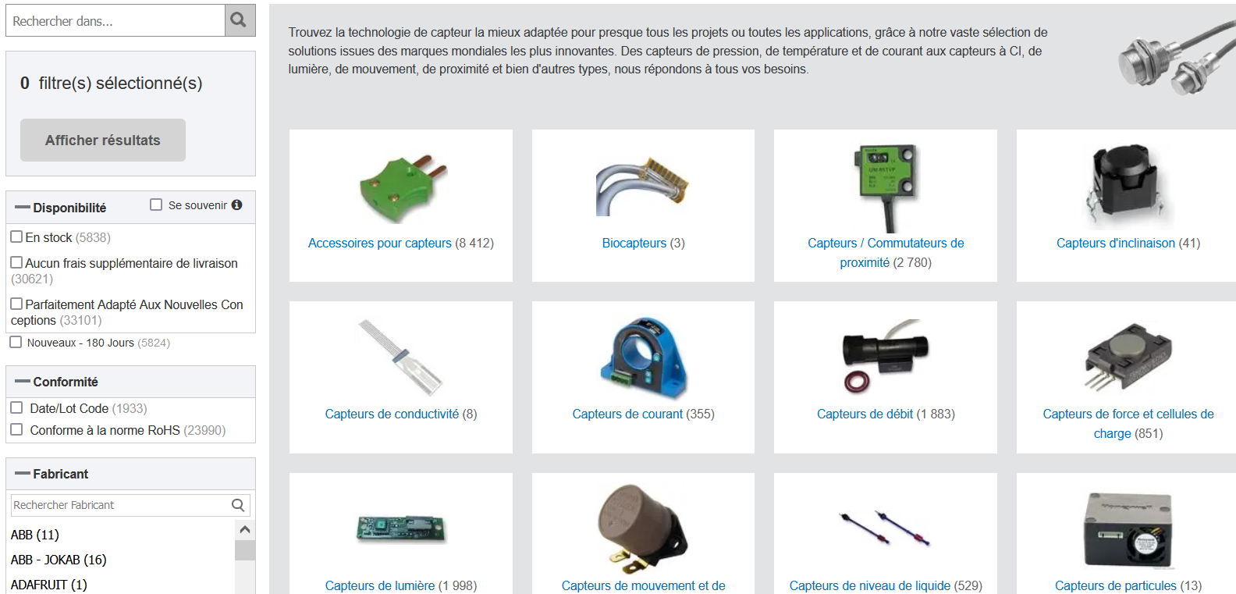
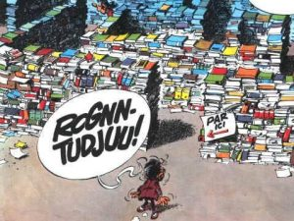
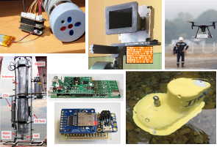
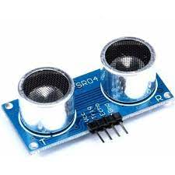
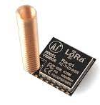
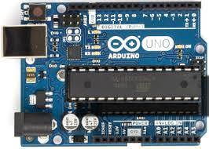
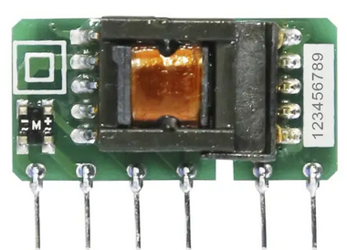
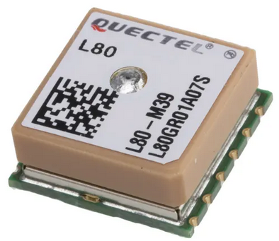
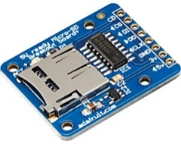
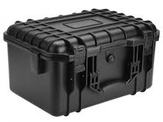
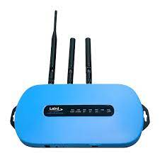

Catalogue Web
Labo/Equipe
DT INSU
IRISA
IRIT
LAAS
LPC
Capteurs
Capteurs connectés clé en main
Capteurs seuls
Modules microcontrôleur
Interfaces de communication
Pa
Niveau de développement
TRL3
TRL4
TRL5
Module d’alimentation
Module gestion du temps- GPS
Modules mémoire
Pa
Packaging
Passerelles-routeurs

Slide 9
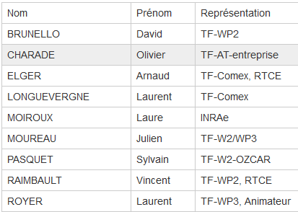
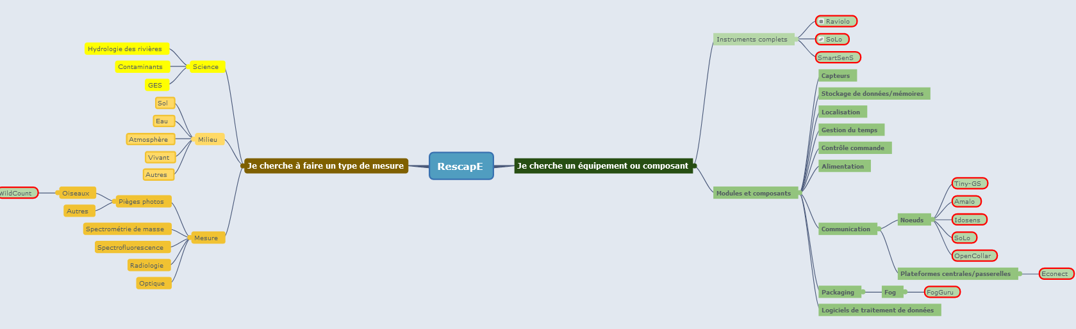

Statut de Rescap’E
Calendrier:
  octobre 2022: note de cadrage validée en Comex TF
  novembre 2022: 1ère réunion du GT → revue de la note de cadrage
  janvier 2023: : 2ère réunion du GT → structure du catalogue
  février 2023: discussion avec RTCE
  mars 2023: 3ère réunion du GT → structure du catalogue
  mai 2023: présentation du projet aux journées TF
  fin 2023 ?: prototype de catalogue
Autres points:
  Demande de soutien RH à la DT INSU
  Implication/contribution de la communauté RTCE essentielle pour la réussite du projet
  GT « Standardisation » lancé

Slide 10
Backup

Slide 11
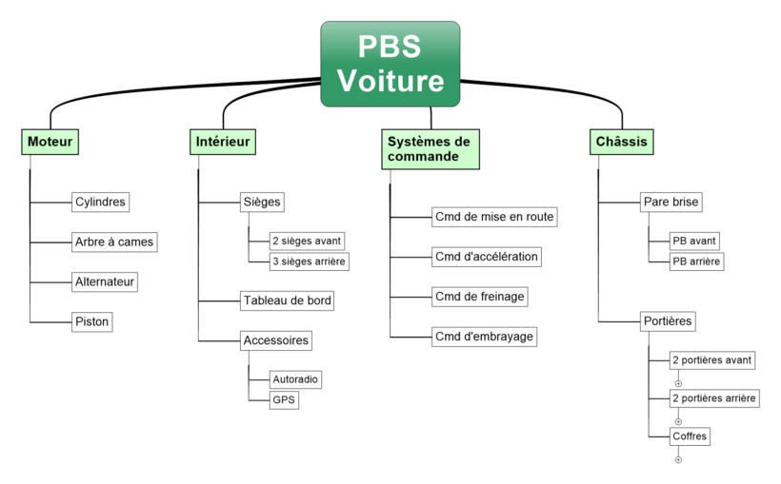
Découpage produit type PBS du nœud SoLo
Chaque bloc qui peut être réutilisé

Slide 12


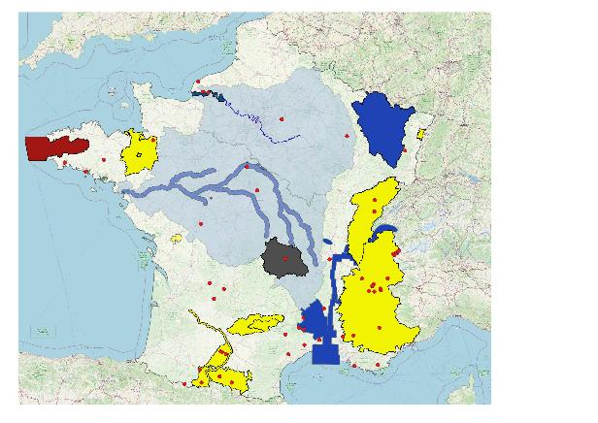
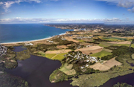
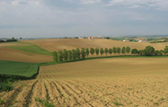
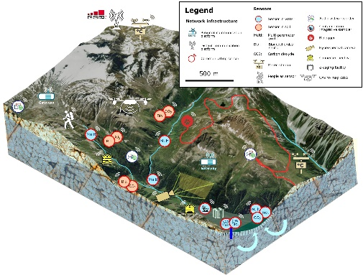
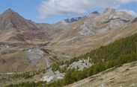
Interdisciplinary instrumented observation sites
Currently on the French metropolitan territory :
  OZCAR: 21 observatories → > 60 instrumented sites
  RZA: 14+1 “work areas” → > 80 instrumented sites
→ New instruments required to better study the complex biotic-abiotic interactions at a relevant scale
Program of Terra Forma:
  Step 1: Co-deployment on 3 pilot sites
  Step 2: implementation on 12 additional sites
  Step 3: dissemination of the developed tools
Guidel-Ploemeur
Auradé
OZCAR: Observatory of the Critical Zone
RZA: “Work areas” network
Lautaret-Oisans

Slide 13
Some keys figures of Terra Forma project
Organization of the project
Terra Forma project is:
Collaboration of 42 Laboratories
from11 Universities, 11 Institutes of Research
Budget of 9.6M€
From 2022 to 2029
6 work packages
FR
➔ WP2 dedicated to the development of innovative sensors adapted to field
➔ WP3 dedicated to the building of the infrastructure to collect, transmit and manage the data

Slide 14
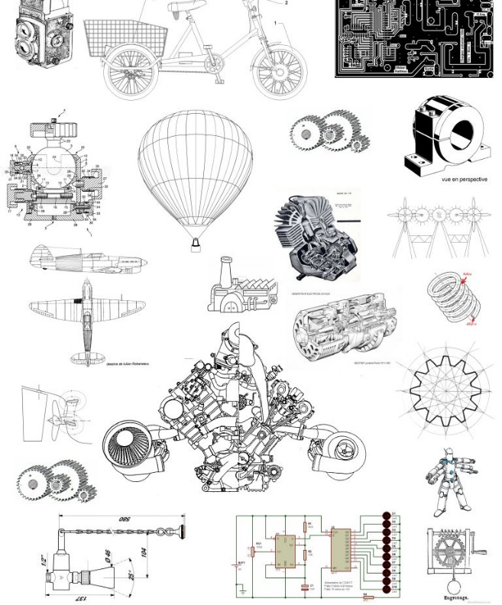
What should we develop in WP3 ?
https://artsvisuels2012.wordpress.com/2012/01/25/machine-infernal/
« From sensors to Cloud »

Slide 15
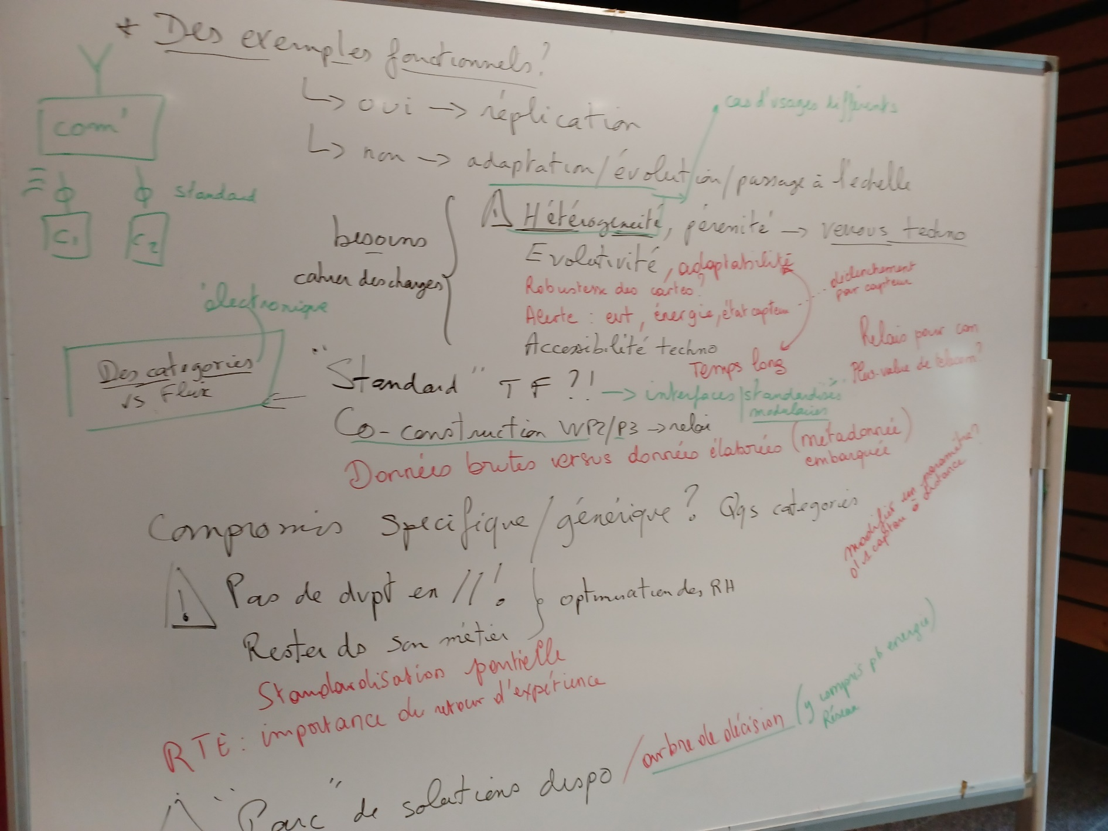
Rencontres TF de St-Jacut: atelier WP2-WP3

